Slide 1
Numerical simulation and macroscopic model formulation for diffusion magnetic resonance imaging in the brain
Jing-Rebecca Li
Equipe DEFI, CMAP, Ecole Polytechnique
Institut national de recherche en informatique et en automatique (INRIA) Saclay, France
L' HABILITATION À DIRIGL' HABILITATION À DIRIGER DES RECHEHERCHES

Slide 2

DeFI
Houssem Haddar
Simona Schiavi (current PhD)
Gabrielle Fournet (current PhD)
Dang Van Nguyen (former PhD)
Julien Coatleven (former Post-doc)
Fabien Caubet (former Post-doc)
    Denis Le Bihan
    Cyril Poupon
    Luisa Ciobanu
    Khieu Van Nguyen (current PhD)
    Hang Tuan Nguyen (former PhD)

Slide 3
Outline
  Brain micro-structure is complex
  MRI using “diffusion encoding” to “see” micro-structure
  DMRI signal due to tissue (neurons+other cells)
    Full-scale numerical simulation
    Macroscopic model formulation via homogenization
    Experimental validation in simpler organism
  DMRI signal due to micro-vessels, experiments, preliminary simulations
  DMRI signal due to iron, planning stage.

Slide 4
Timeline of our work on brain diffusion MRI
DMRI for tissue widely used 1990/2000-present, simple models
2008-2010 Formulate the mathematical problem for tissue (neurons and other cells)
2010-present Full-scale simulation and reduced model of dMRI signal due to tissue
Intra-voxel incoherent motion (IVIM)
DMRI for micro-vessels started to be used 2000/2010
2013-present IVIM experiments to characterize brain micro-vessels
Future Simulation and modeling of dMRI signal due to micro-vessels and iron

Slide 5
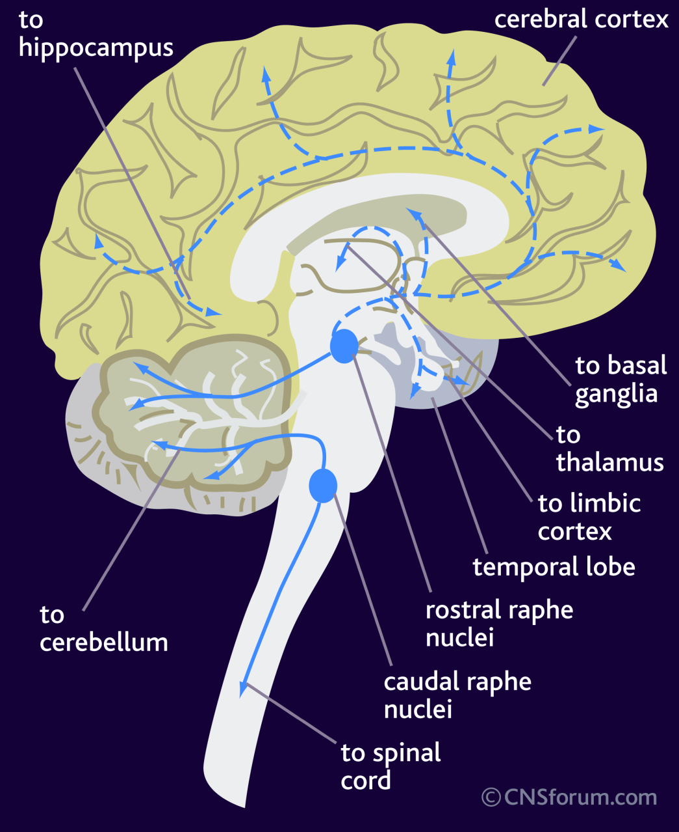

Slide 6
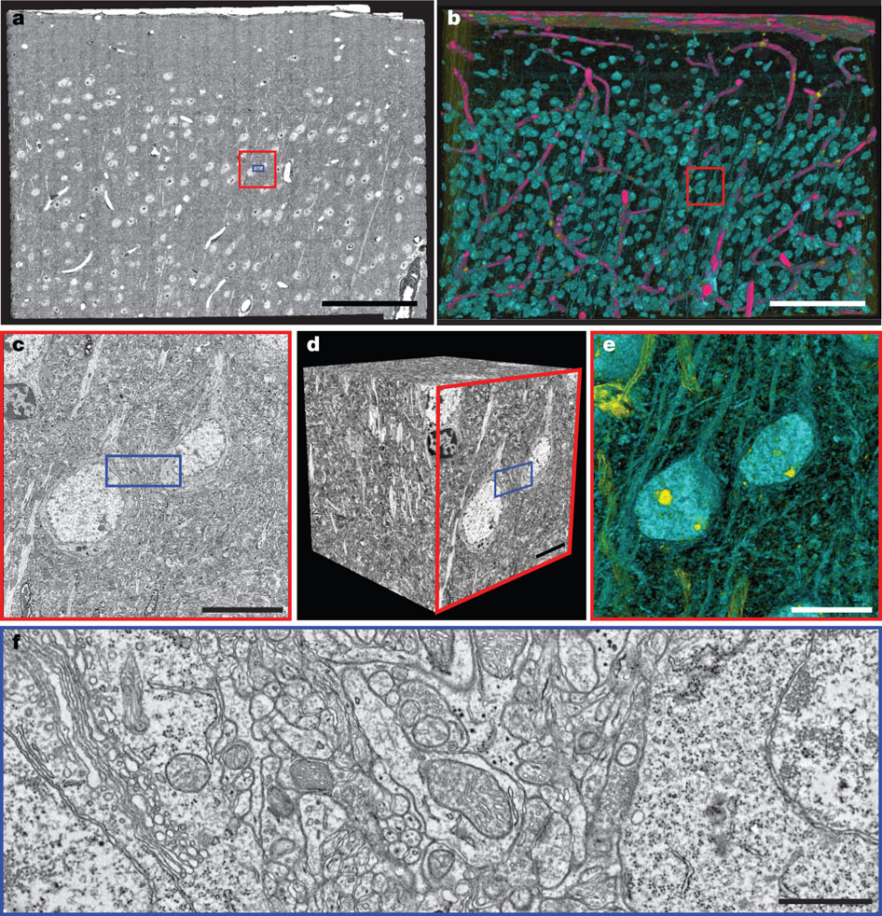
Large-scale Electron Micrograph
Pink: blood vessels
Yellow: nucleoli, oligodendrocyte nuclei, and myelin
Aqua: cell bodies
and dendrites.
Scale bars: a, b, 100 μm; c–e, 10μm; f, 1 μm.
Bock et al. Nature 471, 177-182 (2011)

Slide 7
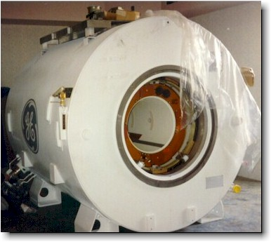
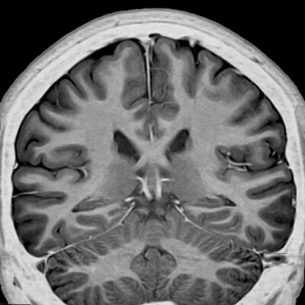
Magnetic resonance imaging (MRI)
Non-invasive, in-vivo
MRI signal: water proton magnetization over a volume called a voxel.
To give image contrast, magnetization is weighted by some quantity of the local tissue environment.
Contrast: (tissue structure)
1. Spin (water) density
2. Relaxation (T1,T2,T2*)
3. Water displacement (diffusion)
in each voxel
MRI
Spatial resolution:
One voxel = O(1 mm)
Much bigger than micro-structure
Notes:
Aimantation de l’eau

Slide 8
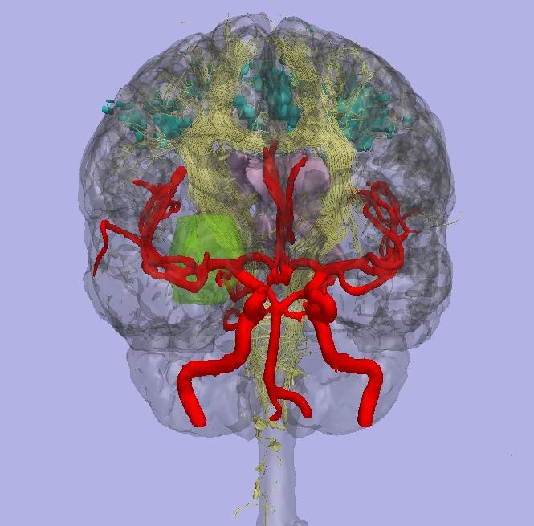
MRI contrasts
Gray: cortical surface.
Teal: fMRI activations
Red: arteries in red
Bright green: tumor
Yellow: white matter fiber
Diffusion Tensor and Functional MRI Fusion with Anatomical MRI for Image-Guided Neurosurgery. Sixth International Conference on Medical Image Computing and Computer-Assisted Intervention - MICCAI'03.

Slide 9
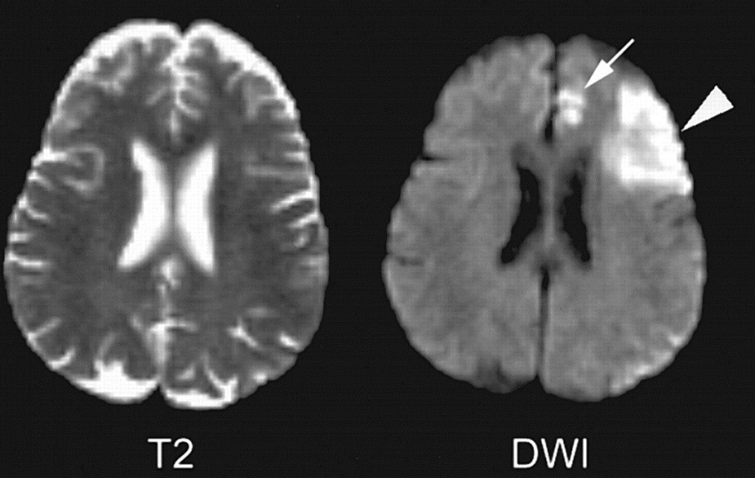
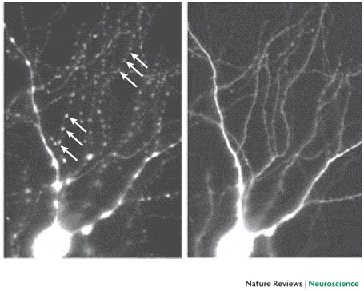
Standard MRI: T2 relaxation (T2 contrast)
at different spatial positions of brain
In diffusion MRI (recently developed)
magnetization is weighted by water
displacement due to Brownian motion over
10s of ms (called measured diffusion time).
Water displacement depends on local cell
environment, hindered by cell membranes.
Right: T2 contrast does not show dendrite beading hours after stroke, diffusion weighted image (DWI) does.
???
Notes:
J’explique ce qu’est l’IRM de diffusion.
Le signal d’IRM est la magnétisation des protons de l’eau
dans d’un volume qui s’appelle un voxel.
Pour donner une image, la magnétisation est pondérée
par une certaine quantité qui dépend de l’environnement locale du tissu.
En IRM standard, cette quantité est le temps de relaxation transverse,
qui s’appelle T2. T2 varie suivant la position spatiale dans le cerveau
et vous voyez la contraste aux niveau gris.
L’IRM de diffusion est une forme de contraste développé plus récemment.
La pondération d’image est le déplacement moyens de l’eau due aux movements
Brownien pendant une temps de measure, qui s’appelle le temps de diffusion,
est de l’ordre de 10 ms.
Le deplacement de l’eau depend de l’environment local cellular
parce-que les membranes cellularire ralenti le passage de l’eau.
A droite je montre sur une image T2 on ne voit pas la formation de boules
sur les dendrites des heures apres un stroke, alors cela se voit facilement sur une image ponderee par la diffusion.

Slide 10
DMRI measures incoherent water motion during “diffusion time” between 10-40ms.
Root mean squared displacement: 6-13 μm
Voxel : 2mm x 2mm x 2 mm (human, clinical scanner)
100μm x 100μm x 100μm (small animal, high field scanner)

Slide 11
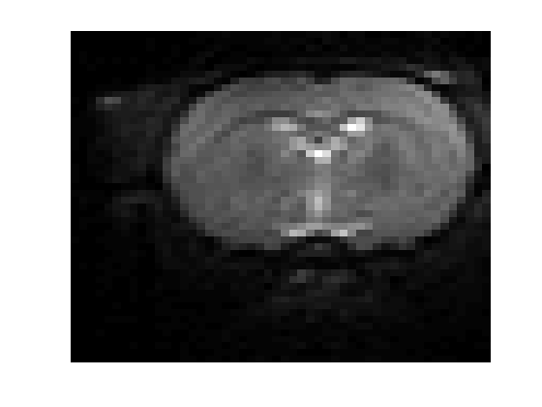
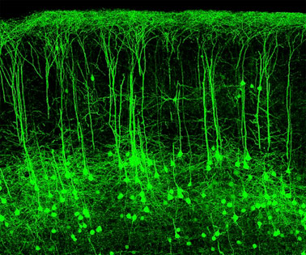
Goal: quantify dMRI contrast in terms of tissue micro-structure
This problem difficult because:
Dendrites (trees) and extra-cellular (EC) space (complement of densely packed dendrites) are anisotropic, numerically lower dimensional (dendrites 1 dim, EC 2 dim).
Multiple scales (5 orders of magnitude difference).
Cell membranes are permeable to water. Cells must be coupled together.
Extra-cellular
space thickness
10-30nm
Dendrite radius
0.5-0.9 μm
Soma diameter
1-10μm
DMRI voxel
2mm
Notes:
Mon projet de recherche depuis 2010 est la quantification du signal de l’IRM de diffusion
en termes de la géométrie cellulaire.
Ce problème est difficile pour 3 raisons.
La première est que la géométrie cellulaire cérébrale est très complexe. Les neurones
sont composés d’un corps plutôt sphérique attachés aux long branches
des dendrites en forme d’arbres et remplissent le tissue a 90% volume.
Il y a aussi de l’eau dans l’espace extracellulaire autours des neurones qui represente
10% du volume du tissu. Les dendrites sont d’une géométrie essentiellement 1D et
d’espace extracellulaire est d’une géométrie essentiellement 2D. Mais ensemble,
ils font une domaine en 3 dimensions.
La deuxieme raison est que ce problème a des échelles spatiales très variées.
Le signal d’IRM est une moyenne de la magnétisation sur une volume de 2x2x2 mm^3,
mais l’ épaisseur de l’espace extracellulaire
est de l’ordre de 10 nanomètre, soit une différence de 5 ordres de grandeur.
La troisième raison est que la perméabilité de la membrane cellulaire fait que
le couplage des cellules doit être pris en compte.

Slide 12
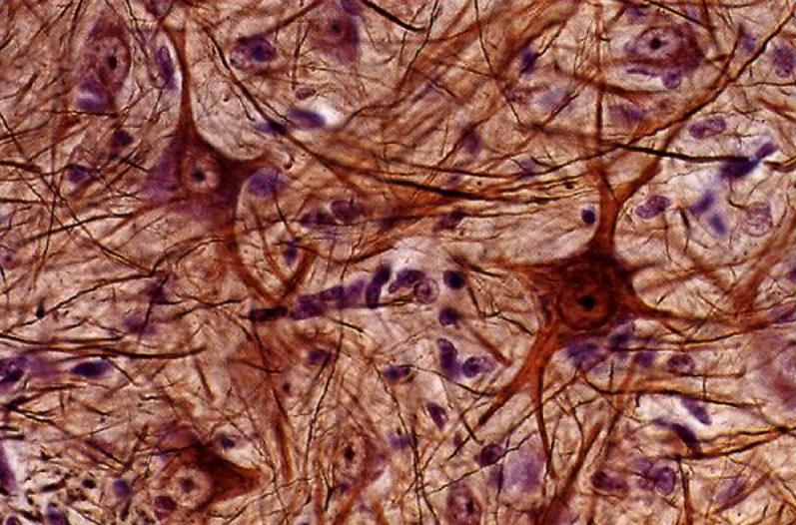
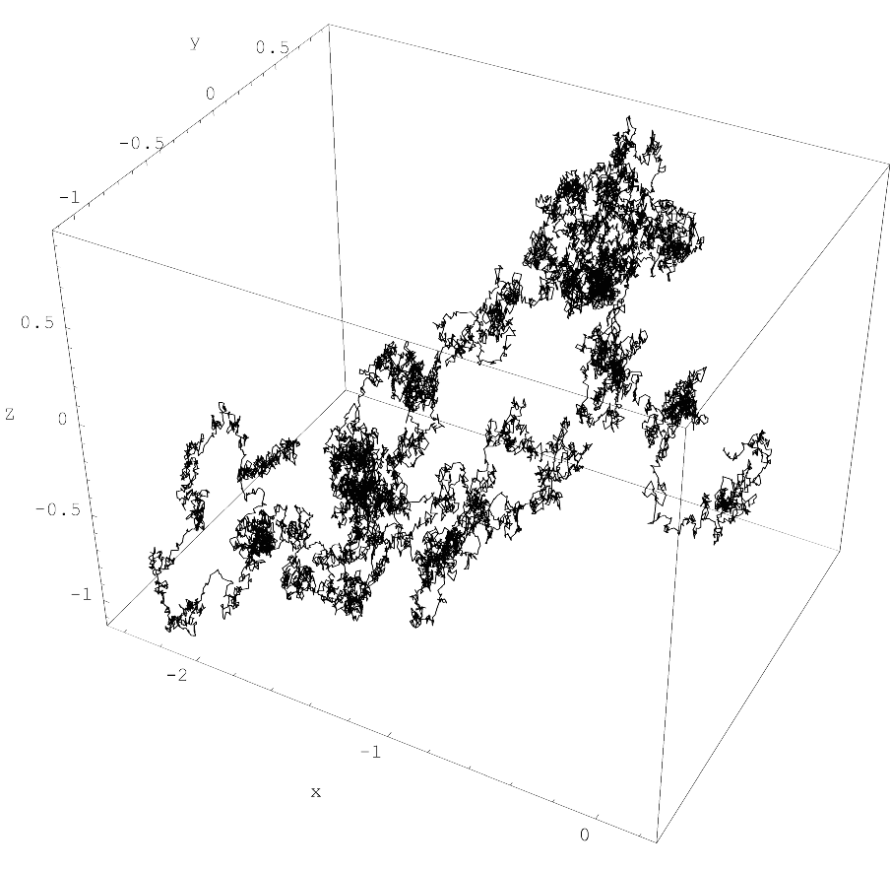
Simple (original) model of dMRI
Brain: 70 percent water
Brownian motion of water molecules
Mean-squared displacement
Can be obtained by dMRI
D = 2 x 10⁻³ mm²/s if no cell membranes
Experimentally measured = 1x10⁻³ mm²/s

Slide 13
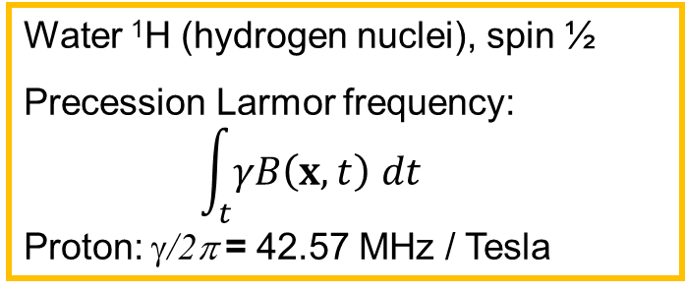

How diffusion MRI assigns contrast to displacement
Water ¹H (hydrogen nuclei), spin ½
Precession Larmor frequency:
    $$\int_{t}{γB\left(x,t\right) dt}$$
Proton: γ/2π = 42.57 MHz / Tesla
$$B\left(x,t\right)=f\left(t\right) g⋅x$$
TE
Δ
Diffusion time
δ
Gradient duration
δ
g
g
RF180
Echo
f(t)
Pulsed gradient spin echo (PGSE) sequence (Stejskal-Tanner-1965)

Slide 14


$${{t=0: M}_{δ}=M_{0}e}^{−iγδg⋅\left(x_{0}\right)}$$
$${{t=Δ+δ, M}_{Δ+δ}=M_{0}e}^{iγδg⋅\left(x_{Δ+δ}−x_{0}\right)}$$

Slide 15
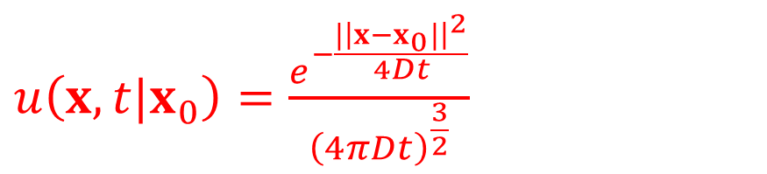
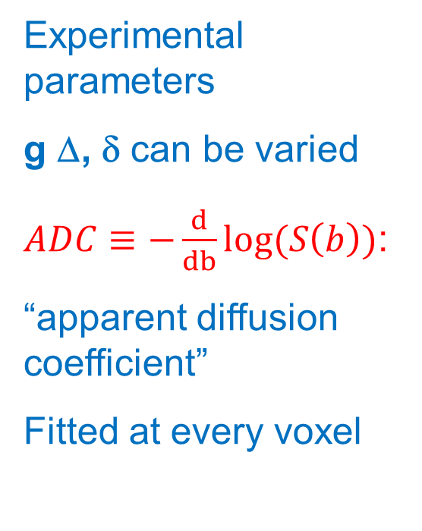
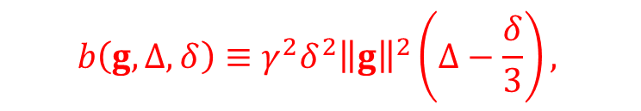
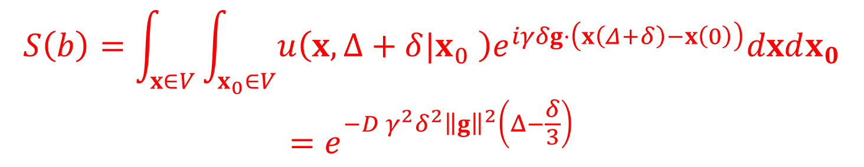
$u\left(x,t{|x}_{0}\right)=\frac{e^{−\frac{|{\left|x−x_{0}|\right|}^{2}}{4Dt}}}{{\left(4πDt\right)}^{\frac{3}{2}}}$
$$S\left(b\right)=\int_{x∈V}{\int_{x_{0}∈V}{u\left(x,Δ+δ|x_{0} \right)e^{iγδg⋅\left(x\left(Δ+δ\right)−x\left(0\right)\right)}dxdx_{0}}}$$
$$=e^{−D γ^{2}δ^{2}{\left\|g\right\|}^{2}\left(Δ−\frac{δ}{3}\right)}$$
Experimental parameters
g Δ, δ can be varied
$ADC≡−\frac{d}{db}log⁡(S\left(b\right))$:
“apparent diffusion coefficient”
Fitted at every voxel
$$b\left(g,Δ,δ\right)≡γ^{2}δ^{2}{\left\|g\right\|}^{2}\left(Δ−\frac{δ}{3}\right),$$
MSD = ADC*(2Δ)
Brain gray matter: ADC around10⁻³ mm²/s
Root MSD: 6-13 μm

Slide 16
Diffusion is not Gaussian in biological tissues
(In each voxel)
Human visual cortex
(Le Bihan et al. PNAS 2006).
Log plot not a straight line.
Simple model is “wrong”
Physicists try a different simple model
Free diffusion:
ln(S/S0) = -bD
f_{fast}= 65.9%, f_{slow}= 34.1%
D_{fast} = 1.39 10⁻³ mm²/s,
D_{slow} = 3.25 10⁻⁴ mm²/s

Slide 17
  DMRI signal due to tissue (neurons+other cells)
  Direct simulation of reference model (Bloch-Torrey PDE)
    Finite volume and finite elements (Ph.D. Dang Van Nguyen) codes
  Asymptotic models using homogenization
  C. Experimental validation in simpler organism: Aplysia

Slide 18
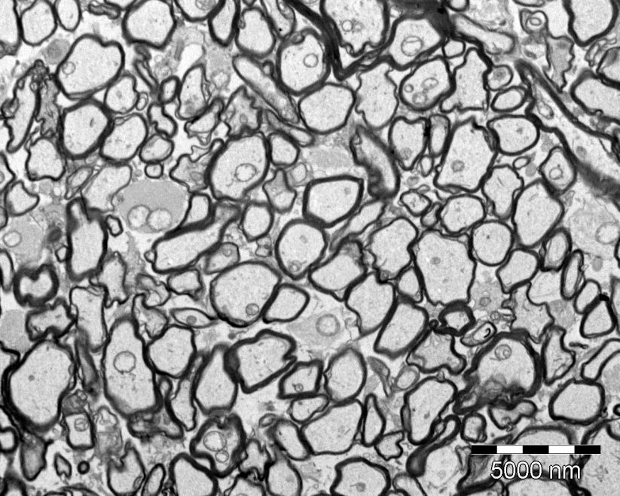


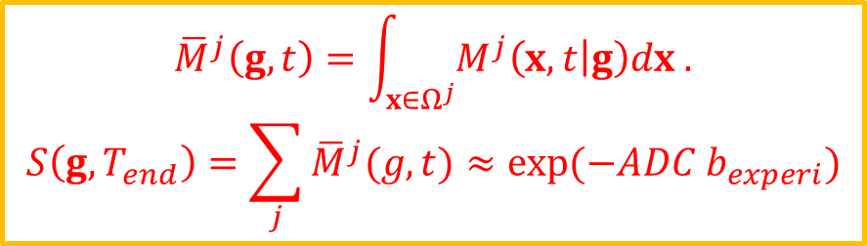

Reference model: Bloch-Torrey PDE
$$\frac{∂M^{j}\left(x,t | g\right)}{∂t}=i γf\left(t\right)\left(g⋅x\right)M^{j}\left(x,t | g\right)+∇⋅\left(D ∇M^{j}\left(x,t | g\right)\right), x∈Ω^{j} .$$
PDE with interface condition between cells and the extra-cellular space
$$D ∇M^{j}\left(x,t | g\right)⋅n^{j}\left(x\right)=−D ∇M^{k }\left(x,t | g\right)⋅n^{k}(x), x∈Γ^{jk},$$
$$D ∇M^{j}\left(x,t | g\right)⋅n^{j}\left(x\right)=κ\left(M^{j }\left(x,t, | g\right)−M^{k}\left(x,t | g\right)\right), x∈Γ^{jk},$$
$${\overline{M}}_{ }^{j}\left(g,t\right)=\int_{x∈Ω^{j}}{M^{j}\left(x,t | g\right)dx .}$$
$$S\left(g,T_{end}\right)=\sum_{j}{{\overline{M}}^{j}(g,t)}≈exp⁡(−ADC b_{experi})$$
M: magnetization
g: magnetic field gradient
T_{end}: diffusion time
From signal, want to quantify
cell geometry and membrane permeability.
$${Ω^{i}, D}^{}$$
$κ^{ie}$
$${Ω^{e}, D}^{}$$
Notes:
Mon approche a attaquer ce problème a pour le point de départ ce modèle de référence
qui prend la forme d’une EDP diffusive avec un terme complexe fréquentiel.
On impose des conditions de conservation et de perméabilité sur les membranes cellulaires.
Je note que ce coefficient de perméabilité n’est pas connu,
il est adapté (ajusté) a partir de données expérimentales.
J’ attaque ce problème sur deux fronts complémentaires.
L’un est la simulation dans des géométries réalistes.
L’autre est la formulation de modèles macroscopiques
dont les paramètres sont des valeurs moyens de quantités biologiques.
La raison est qu’a cause des limitations expérimentales, les données
qui peuvent être acquise par l’IRM de diffusion sont très limitées
et il ne serait pas possible d’inverser le modèle de référence pour
les détailles de la géométrie cellulaire.

Slide 19
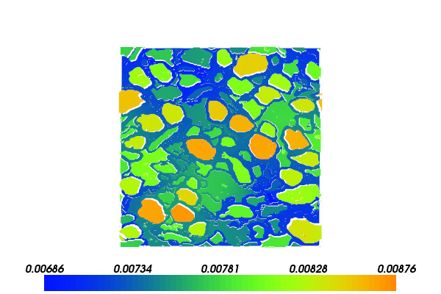
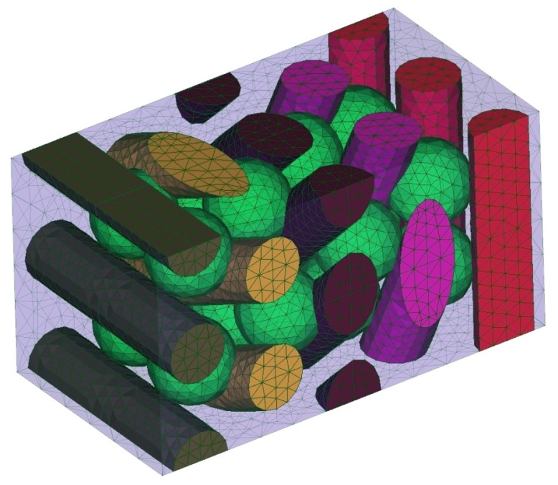

Numerical simulation of diffusion MRI signals using an adaptive time-stepping method, J.-R. Li, D. Calhoun, C. Poupon, D. Le Bihan. Physics in Medicine and Biology, 2013.
A finite elements method to solve the Bloch-Torrey equation applied to diffusion magnetic resonance imaging, D.V. Nguyen, J.R. Li, D. Grebenkov, D. Le Bihan, Journal of Computational Physics, 2014.
M$\left(x,t | g\right)$

Slide 20

To do:
Define/segment -- mesh –
solve Bloch-Torrey PDE on
realistic brain tissue geometry

Slide 21
Asymptotic models of dMRI using periodic homogenization
  Coupled ODE model
  Works for large diffusion displacement and wide range of gradient amplitudes.
  (Post-doc Coatleven)
  2. Simpler PDE model for wide range of diffusion displacement and low gradient amplitudes (ADC).
  (Ph.D. Schiavi)
  Both are limited to low membrane permeability

Slide 22
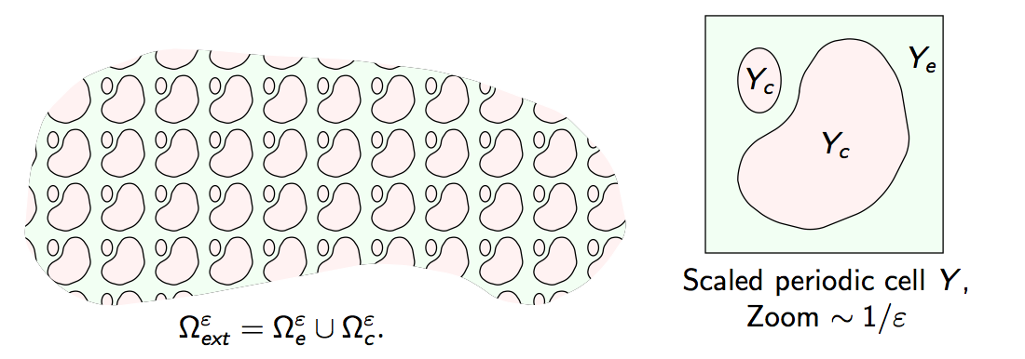
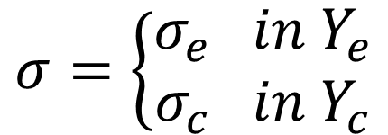


Choose space and time scales
$$σ=\left\{\begin{aligned}σ_{e} in Y_{e} \\ σ_{c} in Y_{c}\end{aligned}\right.$$
intrinsic diffusion coefficient
$$L=εL_{0}$$
Spatial scale
We fix a
non-dimensional parameter ε
which goes to 0
membrane’s permeability
coefficient
$κ=εκ_{0}$
  Valid when
  diffusion displacement long compared to cell features.
  low membrane permeability.

Slide 23
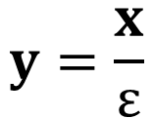
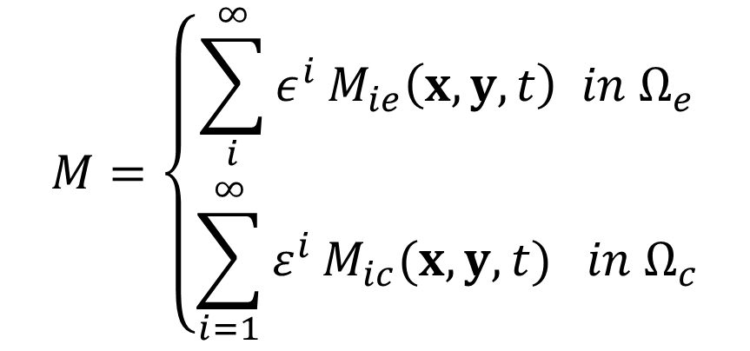
Define two space scales: coarse and fine scales
And expand magnetization in terms of ε
$$M=\left\{\begin{aligned}\sum_{i}^{∞}{ε^{i}}M_{ie}\left(x,y,t\right) in Ω_{e} \\ \sum_{i=1}^{∞}{ε^{i}}M_{ic}(x,y,t) in Ω_{c}\end{aligned}\right.$$
$$y=\frac{x}{ε}$$
Match powers (0,1,2) of ε using the PDE, get relationships between coefficient functions

Slide 24
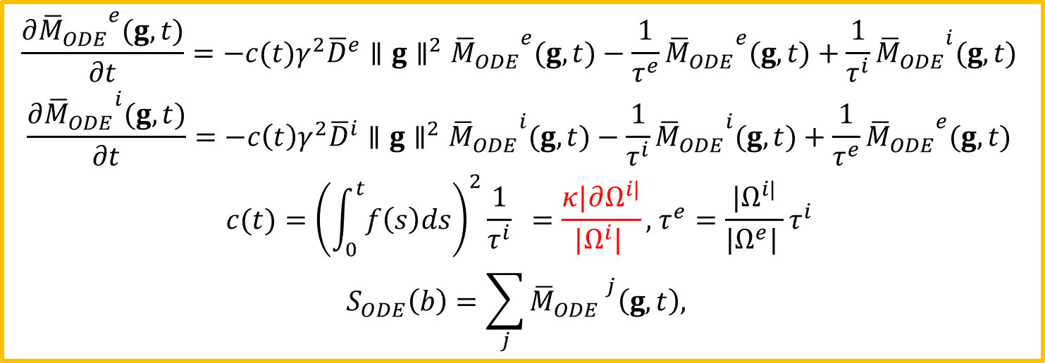
Formulated macroscopic model for the compartment magnetizations for arbitrary pulse shape: is an ODE model
$$\begin{aligned}\frac{∂{{\overline{M}}_{ODE}}^{e}(g,t)}{∂t}=−c(t){γ^{2}\overline{D}}^{e}{∥g∥}^{2}{{\overline{M}}_{ODE}}^{e}(g,t)−\frac{1}{τ^{e}}{{\overline{M}}_{ODE}}^{e}(g,t)+\frac{1}{τ^{i}}{{\overline{M}}_{ODE}}^{i}(g,t) \\ \frac{∂{{\overline{M}}_{ODE}}^{i}(g,t)}{∂t}=−c\left(t\right)γ^{2}{\overline{D}}^{i}{∥g∥}^{2}{{\overline{M}}_{ODE}}^{i}(g,t)−\frac{1}{τ^{i}}{{\overline{M}}_{ODE}}^{i}(g,t)+\frac{1}{τ^{e}}{{\overline{M}}_{ODE}}^{e}(g,t) \\ c(t)={\left(\int_{0}^{t}{f\left(s\right)ds}\right)}^{2}\frac{1}{τ^{i}} =\frac{κ|∂Ω^{i|}}{{|Ω}^{i}| }\text{, }τ^{e}=\frac{|Ω^{i|}}{|Ω^{e}| }τ^{i} \\ S_{ODE}\left(b\right)=\sum_{j}{{{\overline{M}}_{ODE }}^{j}\left(g,t\right), }\end{aligned}$$
TE
Δ
Diffusion time
g
δ
Gradient duration
δ
RF180
g
Echo
f(t)

Slide 25

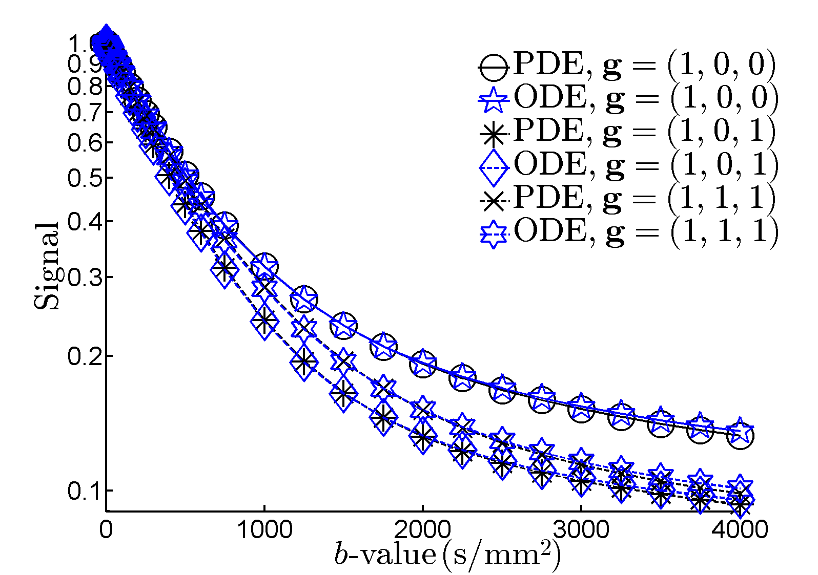

Simulation box 7.5 μm x 14 μm x 7.5 μm
Membrane permeability κ= 1e-5 m/s
$$δ=40ms, Δ=40ms$$

Slide 26
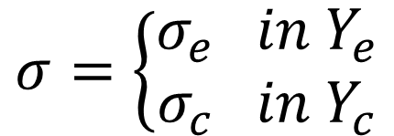
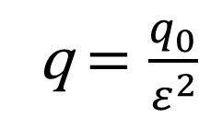



Diffusion displacement not long w.r.t. cell features
$$σ=\left\{\begin{aligned}σ_{e} in Y_{e} \\ σ_{c} in Y_{c}\end{aligned}\right.$$
intrinsic diffusion coefficient
$$L=εL_{0}$$
Spatial scale
membrane’s permeability
coefficient
$κ=εκ_{0}$
$$t=ε^{2}t_{0}$$
Time scale
q$=\frac{q_{0}}{ε^{2}}$
gradient strength

Slide 27
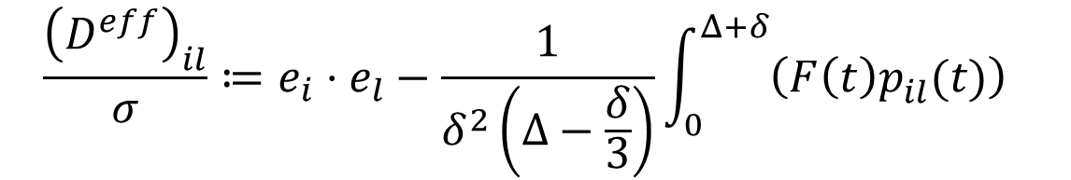

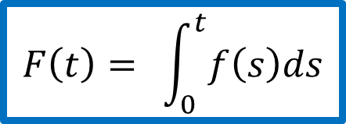
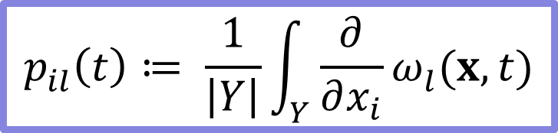
Homogenized model for Deff
$$ADC_{new}≔D^{eff}u_{g}⋅u_{g}$$
$$\frac{{\left(D_{}^{eff}\right)}_{il}}{σ}≔e_{i}⋅e_{l}−\frac{1}{δ^{2}\left(Δ−\frac{δ}{3}\right)}\int_{0}^{Δ+δ}{\left(F\left(t\right)p_{il}^{}(t)\right) }$$
$$p_{il}^{}\left(t\right)≔ \frac{1}{\left|Y\right|}\int_{Y}^{ }{\frac{∂}{∂x_{i}}}ω_{l}^{}(x,t)$$
$$F\left(t\right)= \int_{0}^{t}{f\left(s\right)ds}$$
TE
Δ
Diffusion time
δ
Gradient duration
δ
RF180
Echo
F(t)
δ

Slide 28
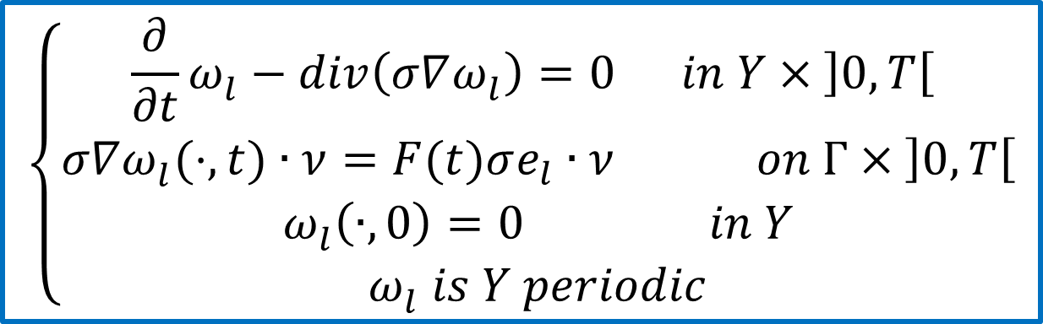
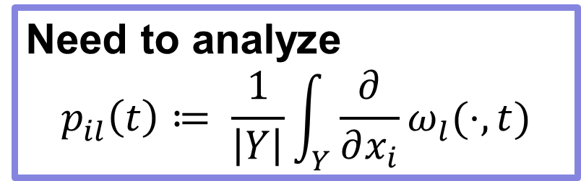
Homogenized model for Deff
$$\left\{\begin{aligned}\frac{∂}{∂t}ω_{l}^{}−div\left(σ∇ω_{l}^{}\right)=0 in Y×\left]0,T\right[ \\ σ∇ω_{l}^{}(⋅, t)∙ν=F(t)σe_{l}∙ν on Γ×\left]0,T\right[ \\ ω_{l}^{}\left(∙,0\right)=0 in Y \\ ω_{l}^{} is Y periodic\end{aligned}\right.$$
Homogeneous diffusion equation with constant coefficient and Neumann boundary condition on the interface
Need to analyze
$$p_{il}^{}\left(t\right)≔ \frac{1}{\left|Y\right|}\int_{Y}^{ }{\frac{∂}{∂x_{i}}}ω_{l}^{}(⋅,t)$$

Slide 29

Numerical results
To validate the model we compute the following quantities:
- Reference Bloch-Torrey model approximated through a polynomial fit,
- Our new asymptotic model,
- Short time model (Novikov et all 2011),
- Long time model (Cheng and Torquato 1997)
for some 2D configurations and we plot the results against a normalized diffusion displacement defined as
$$ADC_{new}≔D^{eff}u_{g}⋅u_{g}$$

Slide 30
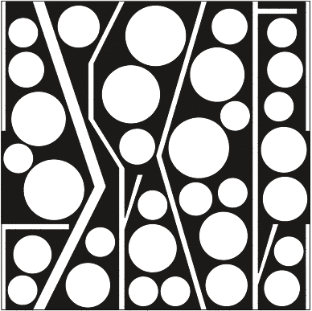
Numerical Results
Domain configuration: Periodicity box is square of side 50μm with 32 circular cells of radii 0.6-2.9μm and 5 cylinders of thickness 0.7-2μm.
Experimental parameters: gradient direction [1,1], κ=1x10⁻⁵m/s, D_{e}=3x10⁻³mm²/s, D_{c}=2x10⁻³mm²/s, various Δ and δ to obtain diffusion times 0.3ms -160ms.
ADC fitted using several b<=100s/mm².
V_{e}=40%

Slide 31
Homogenized model for Deff
$$\left\{\begin{aligned}\frac{∂}{∂t}ω_{l}^{}−div\left(σ∇ω_{l}^{}\right)=0 in Y×\left]0,T\right[ \\ σ∇ω_{l}^{}(⋅, t)∙ν=F(t)σe_{l}∙ν on Γ×\left]0,T\right[ \\ ω_{l}^{}\left(∙,0\right)=0 in Y \\ ω_{l}^{} is Y periodic\end{aligned}\right.$$
Homogeneous diffusion equation with constant coefficient and Neumann boundary condition on the interface
Need to analyze
$$p_{il}^{}\left(t\right)≔ \frac{1}{\left|Y\right|}\int_{Y}^{ }{\frac{∂}{∂x_{i}}}ω_{l}^{}(⋅,t)$$

Slide 32
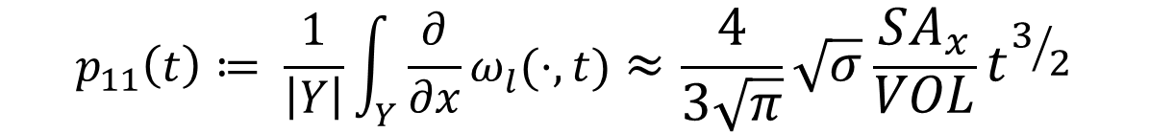
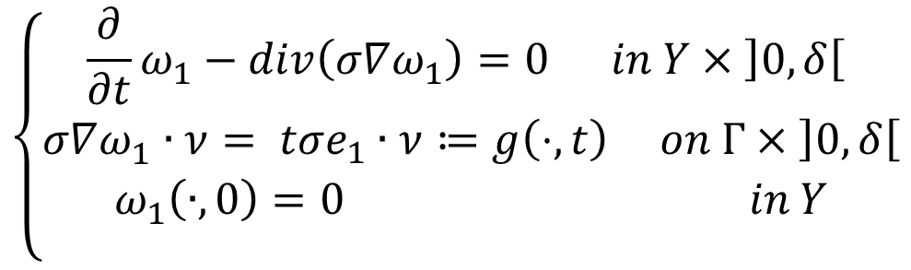
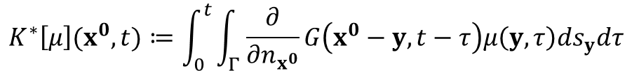

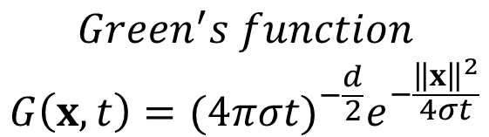
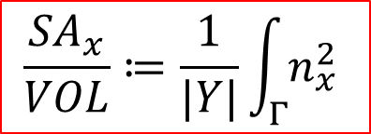
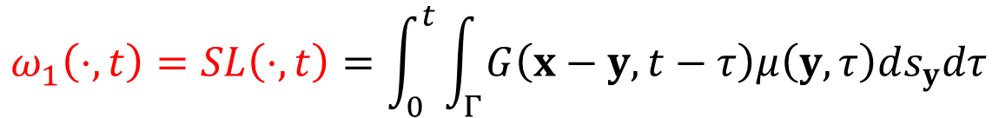
First Pulse: $t∈\left[0,δ\right],$single layer potential
$$\left\{\begin{aligned}\frac{∂}{∂t}ω_{1}^{}−div\left(σ∇ω_{1}^{}\right)=0 in Y×\left]0,δ\right[ \\ σ∇ω_{1}^{}∙ν= tσe_{1}∙ν≔g\left(⋅,t\right) on Γ×\left]0,δ\right[ \\ ω_{1}^{}\left(∙,0\right)=0 in Y \\ \end{aligned}\right.$$
$$Green^{′}s function$$
$$G\left(x,t\right)={(4πσt)}^{−\frac{d}{2}}e^{−\frac{{\left\|x\right\|}^{2}}{4σt}}$$
$$ω_{1}^{}\left(⋅,t\right)=SL\left(⋅,t\right)=\int_{0}^{t}{\int_{Γ}^{ }{G\left(x−y,t−τ\right)μ\left(y,τ\right)ds_{y}dτ}}$$
$$\frac{σ}{2}μ\left(x^{0},t\right)+σK^{∗}\left[μ\right]\left(x^{0},t\right)=g(x^{0},t)$$
$$K^{∗}\left[μ\right](x^{0},t)≔\int_{0}^{t}{\int_{Γ}^{ }{\frac{∂}{∂n_{x^{0}}}G\left(x^{0}−y,t−τ\right)μ\left(y,τ\right)ds_{y}dτ}}$$
$$p_{11}\left(t\right)≔ \frac{1}{\left|Y\right|}\int_{Y}^{ }{\frac{∂}{∂x}}ω_{l}^{}(⋅,t)≈\frac{4}{3\sqrt{π}}\sqrt{σ}{\frac{SA_{x}}{VOL}t}^{3/2}$$
$$\frac{{SA}_{x}}{VOL}≔\frac{1}{|Y|}\int_{Γ}{n_{x}^{2} }$$

Slide 33
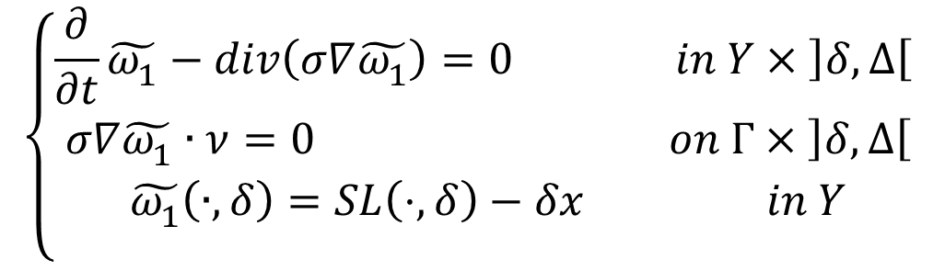
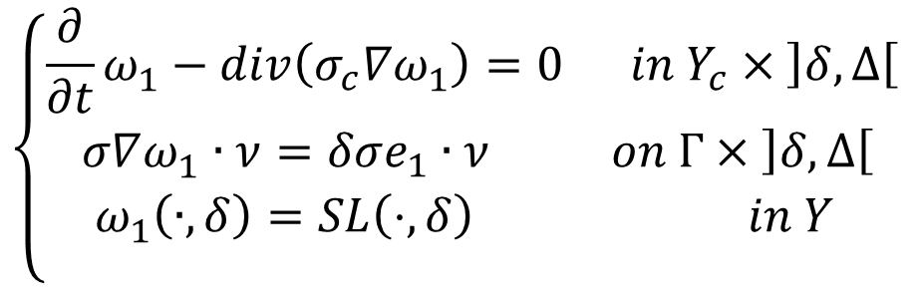
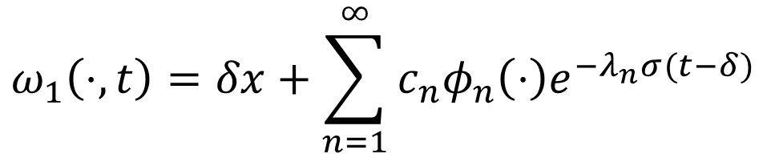

Between pulses: $t∈[δ, Δ]$, eigenfunction expansion
$$\left\{\begin{aligned}\frac{∂}{∂t}ω_{1}^{}−div\left(σ_{c}∇ω_{1}^{}\right)=0 in Y_{c}×\left]δ,Δ\right[ \\ σ∇ω_{1}^{}∙ν=δσe_{1}∙ν on Γ×\left]δ,Δ\right[ \\ ω_{1}^{}\left(∙,δ\right)=SL\left(⋅,δ\right) in Y_{} \\ \end{aligned}\right.$$
$$ω_{1}^{}\left(⋅,t\right)≔\tilde{ω_{1}^{}}+δx$$
$$\left\{\begin{aligned}\frac{∂}{∂t}\tilde{ω_{1}^{}}−div\left(σ∇\tilde{ω_{1}^{}}\right)=0 in Y×\left]δ,Δ\right[ \\ σ∇\tilde{ω_{1}^{}}∙ν=0 on Γ×\left]δ,Δ\right[ \\ \tilde{ω_{1}^{}}\left(∙,δ\right)=SL\left(⋅,δ\right)−δx in Y \\ \end{aligned}\right.$$
$$ω_{1}\left(⋅,t\right)=δx+\sum_{n=1}^{∞}{c_{n}φ_{n}^{}\left(⋅\right)e^{−λ_{n}^{}σ(t−δ)}}$$

Slide 34
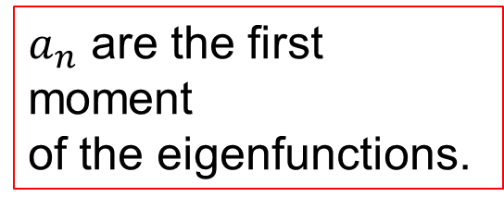
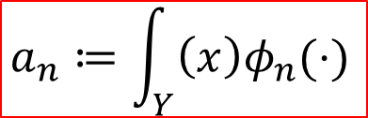
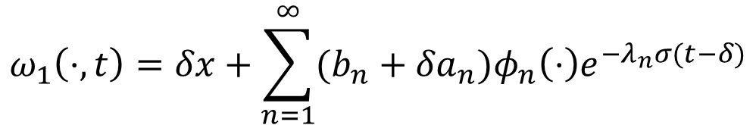
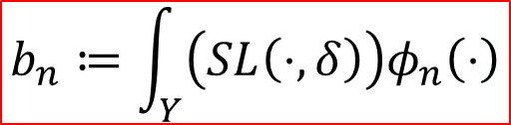
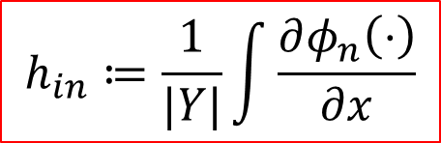
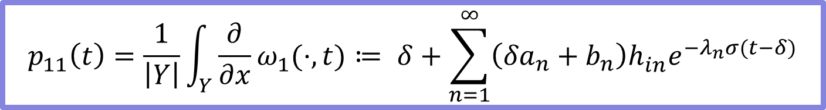
Between pulses: $t∈[δ, Δ]$ eigenfunction expansion
$$ω_{1}\left(⋅,t\right)=δx+\sum_{n=1}^{∞}{(b_{n}+{δa}_{n})φ_{n}^{}\left(⋅\right)e^{−λ_{n}^{}σ(t−δ)}}$$
$$b_{n}≔\int_{Y}^{ }{\left(SL\left(⋅,δ\right)\right)φ_{n}^{}\left(⋅\right)}$$
$$a_{n}≔\int_{Y}^{ }{\left(x\right){φ_{n}(⋅)}_{ }^{}}$$
$a_{n}$ are the first moment
of the eigenfunctions.
$$h_{in}≔\frac{1}{|Y|}\int{\frac{∂φ_{n}\left(⋅\right)}{∂x}}$$
$$p_{11}^{}\left(t\right)=\frac{1}{\left|Y\right|}\int_{Y}^{ }{\frac{∂}{∂x}}ω_{1}^{}(⋅,t)≔ δ+\sum_{n=1}^{∞}{\left({δa}_{n}+b_{n}\right)h_{in}^{}e^{−λ_{n}σ(t−δ)}}$$

Slide 35
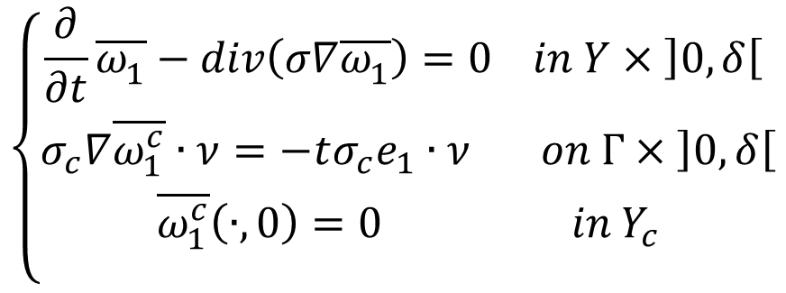



Second Pulse: $t∈[Δ,Δ+δ]$ single layer potential
$$\left\{\begin{aligned}\frac{∂}{∂t}ω_{1}^{}−div\left(σ∇ω_{1}^{}\right)=0 in Y×\left]Δ,Δ+δ\right[ \\ σ∇ω_{1}^{}∙ν=\left(Δ+δ−t\right)σe_{1}∙ν on Γ×\left]Δ,Δ+δ\right[ \\ ω_{1}^{}\left(∙,Δ\right)=ω_{1}\left(⋅,Δ\right) in Y \\ \end{aligned}\right.$$
$$ω_{1}^{}\left(⋅,t\right)=ω_{1}(⋅,Δ)−SL\left(⋅,t−Δ\right)$$
$$\left\{\begin{aligned}\frac{∂}{∂t}\overline{ω_{1}^{}}−div\left(σ∇\overline{ω_{1}^{}}\right)=0 in Y×\left]0,δ\right[ \\ σ_{c}∇\overline{ω_{1}^{c}}∙ν=−tσ_{c}e_{1}∙ν on Γ×\left]0,δ\right[ \\ \overline{ω_{1}^{c}}\left(∙,0\right)=0 in Y_{c} \\ \end{aligned}\right.$$
$$p_{11}^{}\left(t\right)=δ+\sum_{n=1}^{∞}{\left({δa}_{n}+b_{n}\right)h_{in}^{}e^{−λ_{n}σ(Δ−δ)}}−\frac{4}{3\sqrt{π}}\sqrt{σ}{\frac{SA_{x}}{VOL}t}^{3/2}$$

Slide 36








Homogenized model for Deff
$$\frac{{\left(D_{}^{eff}\right)}_{11}}{σ}≔1−\frac{1}{δ^{2}\left(Δ−\frac{δ}{3}\right)}\left(I+II+III\right)$$
$$b_{n}≔\int_{Y}^{ }{\left(SL\left(⋅,δ\right)\right)φ_{n}^{}\left(⋅\right)}$$
$$h_{in}≔\frac{1}{|Y|}\int{\frac{∂φ_{n}\left(⋅\right)}{∂x}}$$
$$\frac{{SA}_{x}}{VOL}≔\frac{1}{|Y|}\int_{Γ}{n_{x}^{2} }$$
$a_{n}$ are the first moment
of the eigenfunctions.
$$I≔ \int_{0}^{δ}{\left(F\left(t\right) p_{il}^{}\left(t\right)\right) }= \frac{8}{21\sqrt{π}}\sqrt{σ}{\frac{SA_{x}}{VOL}δ}^{7/2}$$
$$II≔ \int_{δ}^{Δ}{\left(F\left(t\right) p_{il}^{}\left(t\right)\right) }=δ^{2}\left(Δ−δ\right)+δ\sum_{n=1}^{∞}{({δa}_{n}+b_{n})h_{in}^{}{\frac{1}{λ_{n}σ}(1−e}^{−λ_{n}σ(Δ−δ)}) }$$
$$III=\frac{δ^{3}}{2}+\frac{δ^{2}}{2}\sum_{n=1}^{∞}{\left(δa_{n}+b_{n}\right)h_{in}^{}{ (e}^{−λ_{n}σ\left(Δ−δ\right)}) }+ \frac{4}{3\sqrt{π}}\sqrt{σ}{\frac{SA_{x}}{VOL}\left(−\frac{2}{5}δ^{\frac{7}{2}}+\frac{2}{7}δ^{\frac{7}{2}}\right) }^{}$$

Slide 37


Numerical results

Slide 38


Numerical results

Slide 39


Numerical results

Slide 40


Numerical results

Slide 41



Numerical results

Slide 42
To do:
Model is not so simple like ODE, must work to simplify it to make it numerically efficient for parameter estimation.
Use mix of layer potentials and eigenfunctions
Account for multiple scales and anisotropic shape of neurons.

Slide 43

Estimating cell size and membrane permeability using reference PDE model in neuron network of the Aplysia (sea slug).
(Ph.D. Khieu Van Nguyen)
Cells are really big.
Notes:
Khieu travaille sur l’estimation du coefficient de perméabilité pour le mettre dans
le modèle référence. Il acquiert des images des neurones l’aplysie, qui est une limace de mer.
Ses neurones sont 20 fois plus grands que les neurones des mammifères.
A partir des images d’IRM a haute résolution, on peut segmenter la géométrie des neurones de l’aplysie.
Ensuite, on va mettre cette géométrie dans l’EDP de référence et on pourra adapter le coefficient
de perméabilité aux images expérimentales.
Khieu prépare un article sur l’acquisition comprimée pour obtenir les images a haute résolution.

Slide 44





Segment high resolution T2 image of buccal ganglia.
Use literature values of feathers that cannot be seen in T2 image
Simulate Bloch-Torrey PDE
Obtain diffusion images
Carlo Musio et al. Zoomorphology. 1990;110:17-26
Notes:
Khieu travaille sur l’estimation du coefficient de perméabilité pour le mettre dans
le modèle référence. Il acquiert des images des neurones l’aplysie, qui est une limace de mer.
Ses neurones sont 20 fois plus grands que les neurones des mammifères.
A partir des images d’IRM a haute résolution, on peut segmenter la géométrie des neurones de l’aplysie.
Ensuite, on va mettre cette géométrie dans l’EDP de référence et on pourra adapter le coefficient
de perméabilité aux images expérimentales.
Khieu prépare un article sur l’acquisition comprimée pour obtenir les images a haute résolution.

Slide 45
  DMRI signal due to micro-vessels
  (Ph.D. Gabrielle Fournet)
  experiments
  preliminary simulations

Slide 46



Experimental data acquired at Neurospin
MR System
7T (300 MHz)
Maximum gradient strength : 740 mT/m
RF Coils
Four-element phased-array receiver coil
Volume transmit coil, Ø_{coil} = 7.2 cm
Animal model
Dark agouti rat
MR acquisitions
PGSE-EPI
δ = 3 ms, Δ = 14, 24 and 34 ms,
TE/TR = 45/1000 ms,
in-plane resolution 250 x 250 μm²,
FOV 2 x 2 mm²,
1 slice, slice thickness 1.5 mm,
1 segment, 6 averages, 8 repetitions
gradient direction [1, 1, 1]
30 b-values: [2 – 2500] s/mm²
Anesthesia
Isoflurane (1-2 % in a 1:2 O₂:air mixture)
Schematic representation of the pulse sequence used
Notes:
Les données ont été acquises sur un IRM préclinique à 7T. Pour le choix du modèle animal, nous avons du choisir une souche de rat qui grossissait peu avec l’âge car nous sommes limités par la largeur du tunnel de l’IRM. La séquence IRM utilisée est la séquence IVIM pour Intravoxel incoherent motion car elle est non invasive, ne nécessite pas d’injection d’agent de contraste. Elle est quantitative et peux être utilisée chez l’homme.

Slide 47


IVIM (perfusion)
Zoom
Diffusion (tissue)
The IVIM (perfusion) signal is what remains after removing the diffusion (tissue) component of the MRI signal.

Slide 48


Slide 49

We have connectivity graph of vessels
Jingpeng Wu, Yong He, Zhongqin Yang, Congdi Guo, Qingming Luo, Wei Zhou, Shangbin Chen, Anan Li, Benyi Xiong, Tao Jiang, Hui Gong
NeuroImage 2014

Slide 50
Thank you for your attention!

